Slide 1
公共工程品質推動委員會
104年度第4季工作報告
報告人：
研考會主委柳嘉峰
105年1月25日

Slide 2

簡報內容
壹
標案進度管制
貳
工程施工查核
採購流廢標督導
參
採購流廢標督導
肆
道路工程查驗小組成果報告
伍
精進作為

Slide 3
前言
道路工程
查驗小組

Slide 4
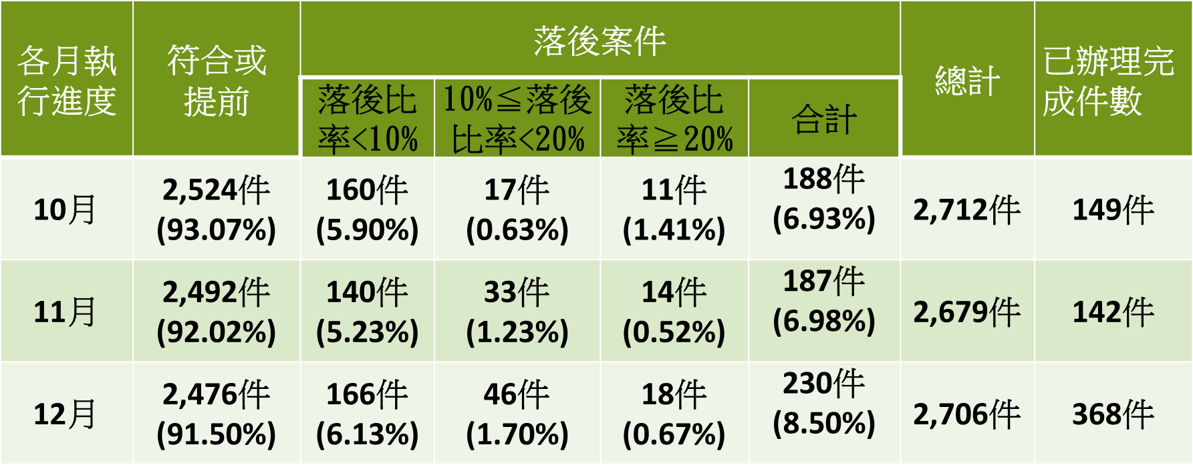
壹、標案進度管制 (1/12)
  第4季標案進度管制會報各月執行績效如下：
本季辦理完成件數合計659件

Slide 5
壹、標案進度管制 (2/12)
  第1~4季執行績效比較：
 | 執行案件數 | 符合或提前件數 | 符合比率 | 落後案件數 | 落後比率
第1季 | 2927 | 2606 | 89.03 | 321 | 10.79
第2季 | 2627 | 2413 | 91.85 | 214 | 8.15
第3季 | 2691 | 2484 | 92.31 | 207 | 7.69
第4季 | 2706 | 2476 | 91.50 | 230 | 8.50
第2-4季平均執行率均達90%以上，惟第4季平均執行績效較第3季下降0.81%

Slide 6
壹、標案進度管制 (3/12)
  104年度整體標案執行績效與103年度相較均有提升。
104年度平均執行績效較103年度提高2.19%
提
升
3.05%
提
升
1.32%

Slide 7
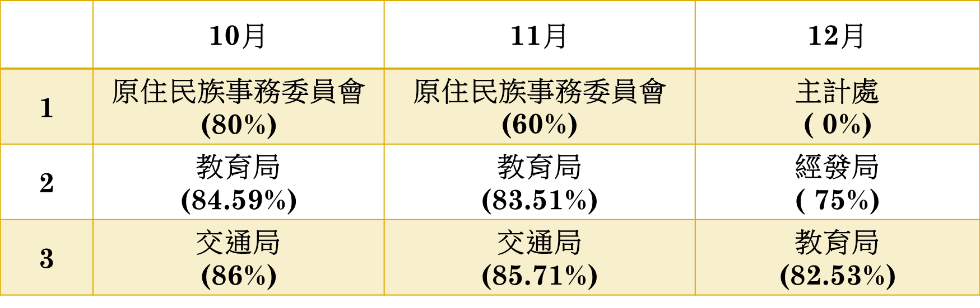
壹、標案進度管制 (4/12)
  第4季執行率最低前三名之一級機關：
＊10月執行率最低之機關依序為原民會、教育局及交通局。
＊11月執行率最低之機關依序為原民會、教育局及交通局。
＊12月執行率最低之機關依序為主計處、經發局及教育局。
月份
名次

Slide 8
壹、標案進度管制 (5/12)
  104年執行率最低之前三名機關分別為原民會、教育局及建設局，其中建設局經落實執行改進措施後，自第4季起執行績效已有顯著提升，但原民會及教育局執行績效仍未見改善。
連續10個月執行率最低
執行率 | 1月 | 2月 | 3月 | 4月 | 5月 | 6月 | 7月 | 8月 | 9月 | 10月 | 11月 | 12月
建設局 | － | 83.14 | 80.36 | 82.87 | 83.63 | 83.23 | 84.84 | 85.49 | 84.88 | － | － | －
原民會 | － | 80.00 | 75.00 | 77.78 | 55.56 | 75.00 | 87.50 | 71.43 | 57.14 | 80.00 | 60.00 | －
教育局 | 87.14 | － | － | － | 85.56 | － | 85.31 | 86.79 | 85.71 | 84.59 | 83.51 | 82.53
備註：-表示當月執行率未列入最低前三名

Slide 9
壹、標案進度管制 (6/12)
  第4季落後件數最高前三名之一級機關：
＊10月落後件數最高之機關依序為建設局、教育局及交通局。
＊11月落後件數最高之機關依序為建設局、教育局及交通局。
＊12月落後件數最高之機關依序為建設局、教育局及文化局。
 | 10月 | 11月 | 12月
1 | 建設局 (82件/649件,12.63%) | 建設局 (72件/642件,11.21%) | 建設局 (85件/695件,12.23%)
2 | 教育局 (41件/266件,15.41%) | 教育局 (46件/279件,16.49%) | 教育局 (51件/292件,17.47%)
3 | 交通局 (14件/100件,14.00%) | 交通局 (15件/105件,14.29%) | 文化局 (18件/158件,11.39%)
月份
名次
備註：落後件數/執行件數,落後比率

Slide 10
壹、標案進度管制 (7/12)
  104年落後件數最高前三名之一級機關分別為建設局、教育局及文化局，其中建設局及教育局合計落後件數比率約占整體落後比率60.99%。
落後件數比率合計占整體落後比率高達60.99%
落後 件數 | 1月 | 2月 | 3月 | 4月 | 5月 | 6月 | 7月 | 8月 | 9月 | 10月 | 11月 | 12月
建設局 | 104件/814件 | 116件/688件 | 141件/718件 | 122件/712件 | 110件/672件 | 107件/638件 | 97件/640件 | 92件/634件 | 96件/635件 | 82件/629件 | 72件/642件 | 85件/695件
教育局 | 53件/412件 | 40件/240件 | 30件/210件 | 28件/191件 | 26件/180件 | 23件/176件 | 26件/177件 | 28件/212件 | 34件/238件 | 41件/266件 | 46件/279件 | 51件/292件
文化局 | － | － | － | － | 13件/154件 | 16件/157件 | 14件/265件 | － | － | － | － | 18件/158件
備註：1.落後件數/執行件數
2.－表示當月落後件數未列入最高前三名

Slide 11
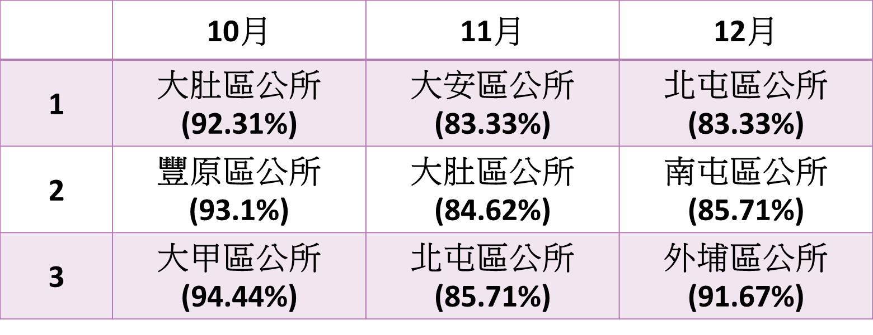
壹、標案進度管制 (8/12)
  第4季執行率最低前三名之區公所中，北屯區公所自104年11月起為連續2個月執行率未達9成之機關。
連續2個月執行率未達90%
月份
名次

Slide 12
壹、標案進度管制 (9/12)
  104年度執行率最低前三名之區公所，分別為大肚區公所、大安區公所、太平區公所、豐原區公所及東勢區公所。
名次 | 公所名稱 | 1月 | 2月 | 3月 | 4月 | 5月 | 6月 | 7月 | 8月 | 9月 | 10月 | 11月 | 12月
1 | 大肚區公所 | － | － | － | － | 91.67 | 90.91 | 90.00 | － | － | 92.31 | 84.62 | －
2 | 大安區公所 | 88.89 | 83.33 | － | 83.33 | － | － | － | － | － | － | 83.33 | －
3 | 太平區公所 | － | － | － | － | 90.63 | 87.88 | － | － | 89.66 | － | － | －
 | 豐原區公所 | － | 82.35 | － | － | － | － | 89.66 | － | － | 93.10 | － | －
 | 東勢區公所 | 57.50 | － | － | － | 93.75 | － | － | 92.31 | － | － | － | －
備註：-表示當月執行率未列入最低前三名

Slide 13
壹、標案進度管制 (10/12)
執行進度落後標案原因分析
  第4季落後原因以「驗收作業」（20.00%）最高，其次為「決算延遲」（15.22%），再其次為「其他」（13.91%），占整體落後原因比率約50%（49.13%）。
落後 原因 | 驗收 作業 | 決算 延遲 | 其他 | 施工 作業 | 規劃 設計 | 計畫 變更 | 申請證照延誤 | 招標 作業 | 相關機關不配合 | 請示上級機關待覆 | 抗爭、官司或糾紛 | 預算 編列 | 人力 需求 | 土地 取得 | 天然 因素 | 拆遷 補償 | 總計
件數 | 46 | 35 | 32 | 23 | 22 | 18 | 12 | 12 | 6 | 6 | 5 | 5 | 3 | 3 | 1 | 1 | 230
比率 | 20.00% | 15.22% | 13.91% | 10.00% | 9.57% | 7.83% | 5.22% | 5.22% | 2.61% | 2.61% | 2.17% | 2.17% | 1.30% | 1.30% | 0.43% | 0.43% | 100.00%

Slide 14
壹、標案進度管制 (11/12)
執行進度落後標案原因分析
  104年度落後前三名原因主要為「決算延遲」及「驗收作業」，業已制定驗收付款標準作業流程，期節省行政作業時間。
季別 | 落後原因 | 比率(%)
第1季 | 決算延遲 | 21.50
 | 其他 | 14.60
 | 驗收作業 | 14.30
第2季 | 驗收作業 | 18.22
 | 規劃設計 | 14.49
 | 決算延遲 | 14.02
第3季 | 決算延遲 | 18.84
 | 驗收作業 | 14.49
 | 其他 | 11.59
第4季 | 驗收作業 | 20.00
 | 決算延遲 | 15.22
 | 其他 | 13.91
「決算延遲」及「驗收作業」均為前三名落後原因，各機關均已制定SOP，將持續追蹤改進成效。
單位：%

Slide 15
壹、標案進度管制 (12/12)
落實5千萬元以上工程基本設計階段審議機制：
  截至104年12月底，共計送審12案，修正後通過計7案，嚴格把關工程設計品質。
項次 | 標案名稱 | 金額 (千元) | 主辦機關 | 審議小組 審查日期 | 審議會議 主持人 | 審議結果
1 | 永春南路延伸開闢至遊園路道路工程委託設計監造技術服務 | 272,000.00 | 建設局 | 104.05.21 | 秘書長 | 修正後通過
2 | 太平國民運動中心興建工程 | 440,000.00 | 建設局代辦 | 104.07.10 | 楊參事瑞昌 | 修正後通過
3 | 北屯國民運動中心興建工程 | 498,517.75 | 建設局代辦 | 104.06.29 | 楊參事瑞昌 | 須俟建設局及體育處確認工程可順利發包後，再提複審
4 | 大里國民運動中心興建工程 | 406,200.00 | 建設局代辦 | 104.10.08 | 楊參事瑞昌 | 建築及水電未完成30%設計，擇期再審
5 | 車籠埤抽水站新建工程 | 110,000.00 | 水利局 | 104.06.30 | 李副秘書長賢義 | 修正後通過
6 | 神岡區新庄里新建跨越軟埤仔溪橋工程 | 99,611.14 | 建設局 | 104.10.19 | 楊參事瑞昌 | 退回，重新檢討後，擇期再審
7 | 大里光正段社會住宅新建工程 | 331,222.16 | 都發局 | 104.10.30 | 楊參事瑞昌 | 修正後通過
8 | 龍井區山腳排水0K+000~1K+477治理工程 | 584,810.00 | 水利局 | 104.10.06 | 楊參事瑞昌 | 修正後通過
9 | 龍井區龍峰國小「老舊校舍拆除重建工程」 | 110,000.00 | 教育局 | 104.11.13 | 李副秘書長賢義 | 修正後通過
10 | 中臺灣影視基地新建工程 | 695,986.00 | 都發局代辦 | 104.11.30 | 秘書長 | 修正後通過
11 | 臺中市甲興社會福利綜合大樓興建工程 | 80,325.00 | 建設局 | 104.12.16 | 黃顧問崇典 | 修正後再開
12 | 臺中市水湳國際會展中心」之基本設計成果報告書 | 5,816,583.00 | 經發局 | 104.12.31 | 秘書長 | 修正後再開

Slide 16
貳、工程施工查核 (1/9)
  第4季工程施工查核情形：
  本季計查核32件工程，其中甲等8件（占25%）、乙等24件（占75%），平均查核分數78.2分。
預算 金額 | 查核件數 | 甲等89~80分 |  | 乙等79~70分 |  | 丙等69分(含)以下 |  | 平均查核 分數
 |  | 件數 | 百分比 | 件數 | 百分比 | 件數 | 百分比
查核金額(新臺幣5000萬元)以上 | 9 | 1 | 11.1% | 8 | 88.9% | 0 | 0.0% | 78.0
新臺幣1000萬元至5000萬元 | 15 | 3 | 20.0% | 12 | 80.0% | 0 | 0.0% | 78.1
新臺幣1000萬元以下 | 8 | 4 | 50.0% | 4 | 50.0% | 0 | 0.0% | 78.4
合 計 | 32 | 8 | 25.0% | 24 | 75.0% | 0 | 0.0% | 78.2
查核分數尚未達80分目標值

Slide 17
貳、工程施工查核 (2/9)
  施工查核情形-以工程類別統計：本季查核各類工程中，以「排水改善工程」平均分數最高(79.4分)，「古蹟修復工程」(75分)、「建築設備裝(整)修及附屬工程」(76.8分)及「區段徵收土地重劃工程」(77分)查核分數最低，請各工程主辦機關加強提升工程品質。
編號 | 工程類別 |  | 查核 件數 | 甲等 |  | 乙等 |  | 丙等 |  | 平均分數
 |  |  |  | 件數 | 百分比 | 件數 | 百分比 | 件數 | 百分比
1 | 建築新建工程 |  | 7 | 2 | 28.6 | 5 | 71.4 | 0 | 0.0 | 78.1
2 | 建築設備裝(整)修及附屬工程 |  | 5 | 1 | 20.0 | 4 | 80.0 | 0 | 0.0 | 76.8
3 | 排水改善工程 |  | 5 | 3 | 60.0 | 2 | 40.0 | 0 | 0.0 | 79.4
4 | 道路新闢或拓寬工程 |  | 4 | 1 | 25.0 | 3 | 75.0 | 0 | 0.0 | 79.3
5 | 區段徵收土地重劃工程 |  | 2 | 0 | 0.0 | 2 | 100.0 | 0 | 0.0 | 77.0
6 | 景觀綠美化或公園新闢工程 |  | 2 | 1 | 50.0 | 1 | 50.0 | 0 | 0.0 | 78.0
7 | 結構整建與耐震補強工程 |  | 2 | 0 | 0.0 | 2 | 100.0 | 0 | 0.0 | 79.0
8 | 古蹟修復工程 |  | 1 | 0 | 0.0 | 1 | 100.0 | 0 | 0.0 | 75.0
9 | 自行車道工程 |  | 1 | 0 | 0.0 | 1 | 100.0 | 0 | 0.0 | 79.0
10 | 設備工程 |  | 1 | 0 | 0.0 | 1 | 100.0 | 0 | 0.0 | 78.0
11 | 路面及道路附屬設施改善養護工程 |  | 1 | 0 | 0.0 | 1 | 100.0 | 0 | 0.0 | 78.0
12 | 橋樑工程 |  | 1 | 0 | 0.0 | 1 | 100.0 | 0 | 0.0 | 78.0
 |  | 合計 | 32 | 8 | 25.0 | 24 | 75.0 | 0 | 0.0 | 78.2

Slide 18
貳、工程施工查核 (3/9)
  施工查核情形-以機關類別統計：本季區公所查核平均成績76.4分，較第3季查核平均成績78分下降1.6分，請各區公所加強提升工程品質。
季別 | 機關類別 | 查核 件數 | 甲等 |  | 乙等 |  | 丙等 |  | 平均分數
 |  |  | 件數 | 百分比 | 件數 | 百分比 | 件數 | 百分比
第3季 | 一級機關 | 25 | 9 | 36.0 | 16 | 64.0 | 0 | 0.0 | 78.5
 | 區公所 | 9 | 3 | 33.3 | 6 | 66.7 | 0 | 0.0 | 78.0
 | 各級學校 | 4 | 1 | 25.0 | 3 | 75.0 | 0 | 0.0 | 78.8
合計 |  | 38 | 13 | 34.2 | 25 | 65.8 | 0 | 0.0 | 78.4
第4季 | 一級機關 | 23 | 7 | 30.4 | 16 | 69.6 | 0 | 0.0 | 78.4
 | 區公所 | 5 | 0 | 0.0 | 5 | 100.0 | 0 | 0.0 | 76.4
 | 各級學校 | 4 | 1 | 25.0 | 3 | 75.0 | 0 | 0.0 | 79.0
合計 |  | 32 | 8 | 25.0 | 24 | 75.0 | 0 | 0.0 | 78.2
區公所第4季查核成績較第3季下降1.6分

Slide 19
貳、工程施工查核 （4/9）
75分以下執行機關及標案名稱：
  本季查核成績75分以下計1件，為大肚區公所辦理「臺中市大肚區圖書館瑞井分館裝修及綠美化工程（72分）。
請加強提升工程施工品質
項次 | 標案名稱 | 主辦機關 | 發包預算 (千元) | 契約金額 (千元) | 查核日期 | 查核成績 | 設計單位 | 監造單位 | 承包商
1 | 臺中市大肚區圖書館瑞井分館裝修及綠美化工程 | 大肚區公所 | 8,954 | 6,985 變更設計後： 8,440 | 104.11.26 | 72 | 北瑪室內裝修設計有限公司 | 北瑪室內裝修設計有限公司 | 榮泰室內設計有限公司

Slide 20
貳、工程施工查核 (5/9)
105年度輔導參加公共工程金質獎之標案：
  105年度預計輔導參加公共工程金質獎標案計有9件，分別為建設局4件、水利局3件、教育局及觀光旅遊局各1件。
項次 | 主辦 機關 | 工程標案名稱 | 參加 類別 | 工程 規模 | 決標 金額 (千元) | 預定完工 日期 | 實際 進度 (104.12) | 歷次查核成績
1 | 建設局 | 國軍新田營區新建工程 | 建築工程 | 第二級工程 | 868,000 | 105.02.28 | 89.64% | 本府/104.03.04/(78分) 本府/104.11.20/(80分)
2 | 建設局 | 國道三號烏日交流道聯絡道延伸至芬園段新闢工程 | 土木工程 | 第二級工程 | 777,660 | 105.06.30 | 60.48% | 本府/104.09.16/(86分)
3 | 建設局 | 臺中市北區(中正)國民運動中心新建工程-主體建築工程 | 建築工程 | 第二級工程 | 826,616 | 105.08.31 | 60.91% | 教育部/104.10.30/(81分) 本府/104.02.04/(82分) 教育部/103.10.13/(78分) 教育部/102.12.23/(81分)
4 | 建設局 | 臺中市（西屯區）朝馬國民運動中心新建工程 | 建築工程 | 第二級工程 | 365,614 | 105.02.28 | 85.02% | 教育部/103.12.19/(78分) 本府/104.03.04/(78分) 教育部/104.12.08/(78分)

Slide 21
貳、工程施工查核 (6/9)
105年度輔導參加公共工程金質獎之標案（續)：
項次 | 主辦 單位 | 工程標案名稱 | 參加 類別 | 工程 規模 | 決標 金額 (千元) | 預定完工 日期 | 實際 進度 (104.12) | 歷次查核成績
5 | 水利局 | 水湳經貿園區水資源回收中心新建工程(含工程完工後三年試運轉) | 設備工程 | 第二級工程 | 708,880 | 105.08.13 | 31.60% | 本府/104.09.30/(80分)
6 | 水利局 | 臺中市柳川污染整治及環境改善工程（中正柳橋-南屯柳橋段） | 水利工程 | 第三級工程 | 192,600 | 105.09.15 | 27.93% | 環保署/104.12.09/(82分)
7 | 水利局 | 新社區大南里番社嶺橋上游護岸整治工程 | 水利工程 | 第五級工程 | 8,500 | 105.04.05 | 36.00% | －
8 | 教育局 | 臺中市網球中心新建第一期工程 | 建築工程 | 第三級工程 | 174,074 | 105.07.15 | 72.59% | 本府/104.02.10/(76分) 本府/104.08.26/(83分)
9 | 觀光旅遊局 | 104年度后豐鐵馬道花梁鋼橋基礎加固工程（第二期） | 土木工程 | 第四級工程 | 22,558 | 105.05.09 | 8.00% | －
備註：－表示尚無查核成績

Slide 22
貳、工程施工查核 (7/9)
7-12月異常廠商查核檢討分析：
  為杜絕採最低標採購，造成素質不佳之廠商進行低價搶標，影響本府工程施作品質，特針對工程會篩選出之異常廠商進行專案查核。
  104年7-12月總計查核70件工程，包括異常廠商14件，非異常廠商56件，其中異常廠商甲等比例為21.4%，非異常廠商甲等比例為32.1%，相差約10.7%。
廠商 類別 | 查核 件數 | 甲等 89~80分 |  | 乙等 79~70分 |  | 丙等 69分(含)以下 |  | 平均 查核 分數
 |  | 件數 | 比率 | 件數 | 比率 | 件數 | 比率
異常 廠商 | 14 | 3 | 21.4 | 11 | 78.6 | 0 | 0.0 | 78.1
非異常廠商 | 56 | 18 | 32.1 | 38 | 67.9 | 0 | 0.0 | 78.4
合 計 | 70 | 21 | 30.0 | 49 | 70.0 | 0 | 0.0 | 78.2

Slide 23
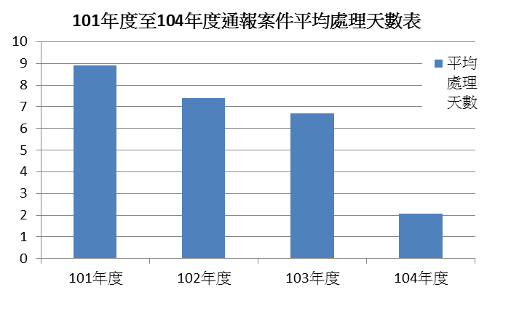
貳、工程施工查核 (8/9)
104年度全民督工執行情形：
  104年度全民督工通報案件計99件，其中在建工程計90件，經辦理查核案件計12件，平均查核成績78.5分，查核比率達13.33%，超過工程會10%比例規定。
  104年度通報案件平均處理天數2.14天，較103年度6.68天減少4.54天；另較104年度中央及地方各機關平均天數4.17天減少2.03天。
處理天數大幅下降至2.14天

Slide 24
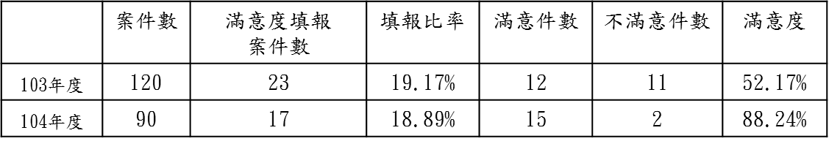
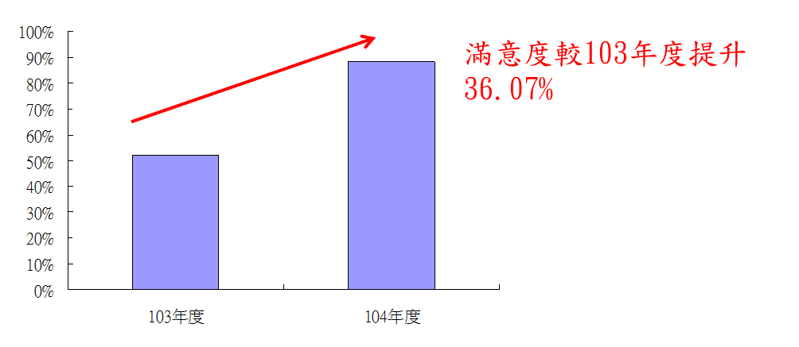
貳、工程施工查核 (9/9)
104年度全民督工執行情形：
  104年度結案民眾滿意度調查回復有17件，滿意者15件，滿意度88.24%，較103年滿意度提升36.07%。

Slide 25
參、採購流廢標督導 (1/3)
  採購流廢標督導情形：
季別 | 督導件數 | 已決標/ 解除列管 | 列入追蹤/ 解除列管 | 未決標/ 繼續列管
第1季 | 28 | 24(86%) | 1(3%) | 3(11%)
第2季 | 27 | 25(93%) | 0 | 2(7%)
第3季 | 22 | 19(86%) | 0 | 3(14%)
第4季 | 58 | 40(69%) | 0 | 18(31%)
5千萬元以上，流廢標次數達1次以上
1百萬元以上未達5千萬元，流廢標次數達2次以上
流廢標督導會議
其他經市長或上級交辦案件
採購集中於年底，應檢討年度工作分配

Slide 26
參、採購流廢標督導 (2/3)
  104年採購流廢標督導情形：
  104年共計督導135件，解除列管117件，餘18件繼續列管。
  與103年相較流廢標件數比率自10.38%降低為9.43%；流廢標金額比率由17.81%降低為10.07%，採購效能大為提升。
下
降
0.95%
下
降
7.74%

Slide 27
參、採購流廢標督導 (3/3)
  104年採購流廢標督導情形：
  經分析流廢標主要原因計四大類：「預算編列」、「設計圖說、材料設備」、「工期因素」及「招標文件合理性」，其中以「預算編列」所占比例（39%）最高。
預算編列問題如景氣不佳、未確實計算工程項目及數量、特殊需求等等致預算編列不足

Slide 28
肆、道路工程查驗小組成果報告 (1/5)
第4季道路工程查驗執行情形檢討分析：
  本季計查驗20案，查驗發現有缺失者計12案，占60%，其中涉屬嚴重缺失者計2案，占10%。
缺失比例偏高
有缺失12案
(60%)
嚴重缺失2案
(10%)
20案
無缺失8案
(40%)

Slide 29
肆、道路工程查驗小組成果報告 (2/5)
第4季道路工程執行情形檢討分析：
  嚴重缺失案件計2件，主辦機關分別為烏日區公所及龍井區公所。
項次 | 查驗日期 | 主辦機關 | 案件名稱 | 工程類別 | 監造單位 | 承攬廠商 | 嚴重 缺失 | 一般性缺失
1 | 11/24 | 烏日區公所 | 104年度烏日區各里道路暨附屬設施改善工程 | 道路改善修復 | 唯聚工程顧問有限公司 | 群豐營造有限公司 | 1 | 3
2 | 11/27 | 龍井區公所 | 104年度龍井區第三工區道路及附屬設施修復改善工程 | 道路改善修復 | 富群工程顧問有限公司 | 佶隆營造有限公司 | 1 | 1

Slide 30
肆、道路工程查驗小組成果報告 (3/5)
104年度查驗執行情形：
  104年度嚴重缺失案件由6件減少至2件，缺失項目合計數由59項減少至32項，品質漸有改善。
 | 第1季 | 第2季 | 第3季 | 第4季
缺失案件數 | 14 | 12 | 8 | 12
嚴重缺失案件數 | 6 | 4 | 3 | 2
缺失項目合計數 | 59 | 23 | 10 | 32
嚴重缺失案件減少，品質漸有改善

Slide 31
肆、道路工程查驗小組成果報告 (4/5)
104年度查驗執行情形：
  與103年度相較，缺失案件數由51件降低為46件，嚴重缺失案件數由28件降低至15件，缺失項目由141項降低為124項，查驗已略有成效。
 | 103年度 | 104年度 | 增減數
總案件數 | 72 | 74 | +2
缺失案件數 | 51 (70.8%) | 46 (62.16%) | -5
嚴重缺失案件數 | 28 (38.9%) | 15 (20.3%) | -13
缺失項目合計數 | 141 | 124 | -17
缺失案件及項目均有減少，查驗已略有成效

Slide 32
肆、道路工程查驗小組成果報告 (5/5)
104年度查驗執行情形：
  針對建設局道路工程查驗情形：104年度總計查核24案，嚴重缺失案件數由3件降低至0件，缺失項目由20項降低為11項，仍須持續改善。
 | 第1季 | 第2季 | 第3季 | 第4季
總案件數 | 6 | 5 | 5 | 8
缺失案件數 | 5 (83.3%) | 3 (60.0%) | 4 (80.0%) | 5 (62.5%)
嚴重缺失案件數 | 3 (50.0%) | 2 (40.0%) | 1 (20.0%) | 0 (0.0%)
缺失項目合計數 | 20 | 10 | 4 | 11
嚴重缺失案件及項目均有減少，仍須持續改善。

Slide 33
伍、精進作為
工程專責機關於補助非工程專業機關（如區公所、學校）時，協助辦理招標文件等實質審查，以提升規劃設計品質，減少流廢標情形發生。
針對查核成績75分以下機關，由施工查核小組進行專案督導，並於本委員會進行專案檢討報告，確實督促改進。
強化標案進度管制會報功能：除就落後進度達5%以上外，新增已屆完工期限未完工及2個月內將屆完工期限之標案預警及警告功能。
精進作為
政風處研議將道路工程查驗經驗推展至各工程主辦機關及區公所，並協助建立查驗機制，全面提高抽查能量，共同為道路工程品質把關。
借鏡臺北市政府經驗，完善施工查核機制及教育訓練機制，以全面提升本府團隊公共工程執行能力。

Slide 34
簡報結束
敬請指教

